Slide 1
21세기 목재
9조
이병호, 백진우, 권형준, 우상완, 이현우

Slide 2
개요
우리는 흔히 주위에서 목재라는 말을 많이 들어왔고 또한 목재를 생활해 나가는데 있어서 많이 사용한다. 목재 문화라고 하는 것은 목재와 관련된 인간의 모든 활동의 과정과 결과라고 할 수 있다. 자연적이고 원초적인 것을 인간생활에 맞게 다시 만들어 또 다른 환경을 만드는 것이다. 인간에게 나무가 주는 유익함은 엄청나다고 할 수 있다. 수목과 이들로부터 생산된 목재가 문화적인 측면에서 매우 중요한 역할을 해왔으며 앞으로 계속 될 것이다.
역사적으로 인간은 나무와 오랫동안 동반하면서 불을 발견함과 동시에 인류의 문명을 발달시켰다. 목재는 선사시대 이전부터 주거용 움막, 땔감, 무기 등 다양한 종류의 도구로써 인류의 생활에 이용되어 오고 또 운송용, 도구 및 무기용, 건축용, 가구용, 목질복합재료용, 제지용 등으로 다양하게 이용되어 왔다.
“21세기 목재” 우리 생활과 밀접하게 관련되어 있는 목재에 대해 알아보고 목재가 하는 기능은 무엇이며 우리 생활에 직접적으로 사용되고 있는 목재들의 사례와 최첨단 미래의 목재 이용 기술에 대해 알아보고자 한다.

Slide 3
목재의 정의
목재란 무엇인가?
  목재라는 것은 학술적인 개념은 수목이 생장함에 따라 형성층 세포의 분열증식에 의해 형성층 내측에 형성되는 목질 부분을 가리키는 것으로 목재는 침엽수재․활엽수재로 크게 구별한다. 목재는 용이한 가공성과 다양한 용도를 지니면서 우리 생활환경 주위에서 손쉽게 얻을 수 있는 풍부한 재료였기 때문에 예로부터 주거용 움막, 땔감, 무기 등의 각종 생활용구로 폭넓게 이용되어 왔다.
삼림에서 얻을 수 있는 자원은 우리가 흔히 생각하는 것보다 훨씬 더 다양하고 그 범위는 대단히 넓다. 우선은 우람하게 자란 목재를 벌채하여 가공, 이용하는 순수목재자원의 생산과 그에 부수하여 수액을 채취한다든가 버섯을 재배하는 등의 직접적인 자원을 들 수 있다. 다음은 울창한 숲이 생겨남으로서 사람들이 등산을 하고 맑은 공기를 마실 수 있는 쉼터의 공간과 아울러 빗물을 저장하였다가 일년 내내 맑은 물이 흐르게 하는 수자원 함양기능과 흙의 흘러내림을 막아주는 토양 보전기능에 이르는 간접효용이 있다.

Slide 4
구조용 집성재
구조용 집성재란?
  목재를 초월한 고강도 목재
    목재 본연의 아름다움과 고유 특성을 유지하면서 특별한 강도 등급에 의하여 선정된 판재를 목리 방향이 평행하게 집성 접착하여 공학적으로 특정 을역에 견딜 수 있도록 생산된 고강도 목질 재료이다.
  환경 친화적인 신소재
    강도 및 내화성이 뛰어나 장차 철근 콘크리트조나 철골구조를 대신할 수 있는 환경 친화적인 신소재이며 주위 환경을 오염하지 않는 건강 자재로서 인체의 건강과 인성을 중요시하는 교육시설,편의시설,또한 많은 사람이 동시에 사용하는 대형구조물에 사용되는 환경친화적인 건강 자재이다.

Slide 5
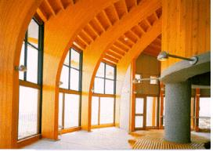
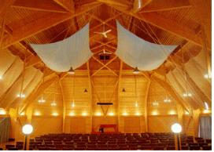
구조용 집성재

Slide 6
구조용 집성재 설계상의 특징
강도가 크다
  천연목재가 갖고있는 결점을 분산하고 재접착함으로서 결점의 영향이 적고 안전물을 크게 책정할 필요가 없다.
  일반목대의 1.5배
  압축강도는 콘크리트의 5배
  인장강도는 철의 4배
자유자재의 형상
  통직,만곡 및 s자형뿐만 아니라 3차원의 입체적 형상등 창조적인 설계를 연출할 수 있다.
  변형이 적다
  엄격한 선별을 통하여 선별된 건조한 목재만을 사용하여 집성 적층 함으로 장기간 경과 후에도 갈라짐, 수축, 팽창, 뒤틀림등 결점이 거의 없다.
경제적이다
  시공이 정확,간편하고 용이함으로 공사기간을 단축한다.
  구조재 그 자체를 내장재로 사용함으로 별도의 내장시설을 생략 할 수 있다.
  선별해체 복원가능 재활용성 크다.
  낮은 보수 유지비

Slide 7
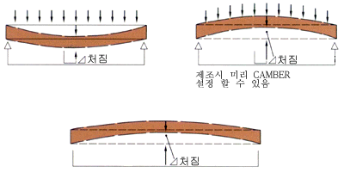
구조용 집성재 성능상의 특징
가볍다
  타 자재보다 경량이다.
조습작용을 한다.
  실내습도를 조절하여 쾌적한 실내환경을 조성한다.
음향효과 크다.
  인간의 가청 범위중 불쾌감을 주는 고음과 저음을 흡수한다.
보온성이 크다
  결로작용이 없다.
  열전도율은 철의 200배
  콘크리트의 4배
  대리석의 20배
내화성이 크다
  탄화속도 분당 0.6mm
  25mm에서 탄화 정지됨
내진성이 크다.
  목재는 유연하여 충격하중에 강하고 내진성이 크다
내약품성이 크다.
  산성 및 알카리성에 강하다

Slide 8
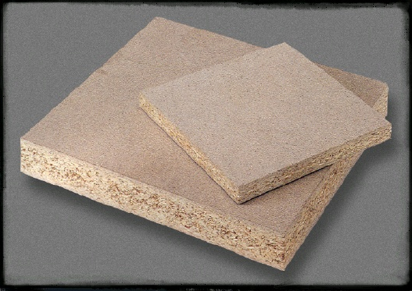
파티클 보드
파티클보드란 목재 및 기타 식물 섬유질의 소편(particle) 즉, 절삭편 또는 파쇄편 등에 합성수지 접착제를 첨가하여 성형, 열압시킨 것으로 밀도 500kg/M3- 900kg/M3 의 판상제품을 말한다. 이 제품은 접착제가 소편 상호간의 결합력을 이루도록 구성되어 있어 물성의 이방성이 없으며 목재의 옹이,썩음,뒤틀림,휨 등의 결점을 제거시킨 넓은 면적의 균일한 질을 가진 판 상재를 단층보드 만들 수 있다.

Slide 9
파티클 보드
그 외에도 비중, 두께, 크기 등 광범위한 용도에 맞는 제품을 선택할 수 있으며 못질,절단,구멍뚫기,도장,인쇄,접착 등의 가공도 용이하다. 파티클보드는 소편의 형상에 따라 소편의 형상과 크기가 두께전체에 걸쳐 동일한 '단층보드', 위 아래층 그리고 가운데 층의 소편의 형상과 크 기가 상이한 '3층보드',가운데 3층보드 층으로부터 위 아래 층으로 점차 소편의 크기와 형 수직배열소편상이 작아지는 다층보드'등이 있다. 성판방법에 따라서는 연속식 또는 다단식 열압 기(Hot press)에 의해 가열,가압시키는 평판 압체방식(Platen다층보드process),수직으로세워진 2매의 열판 사이에 소편을투입하여 가열, 가압시키는 압출방식이 있는데 압출 방식으로 생산된 제품은 소편이 수직으로 배열된 것이 특징이다.
파티클보드는 사용하는 접착제에 따라서 용도를 구분할 수 있는데 요소 수지계로 사용 된 것은 가구 케비넷등에 적합하며 요소- 멜라민 수지 또는 페놀 수지계를사용한 것은 건축의 마루 바탕, 지붕 바탕, 내벽 바탕 등에 적용한다.

Slide 10
목재의 가공
목재를 변형시키는 일반적인 방법은 각선미를 자랑하는 의자의 다리나 우산 손잡이와 같은 곡가공이다. 곡가공(曲加工)은 목제품을 고급화하고 자원절약의 한 방법으로 대단히 중요한 기술이며 목재를 휘게하기 위해서는 가열 혹은 암모니아 처리를 하는 것이 일반 적이나 최근에는 마이크로파를 이용하는 보다 효과적인 기술이 개발되고 있다.
그러나 목재 자체가 탄성체로서 본래의 형상으로 되돌아 가는 성질이 있으므로 곡가공한 제품을 변형된 상태 그대로 영구유지시키는 기술이 앞으로의 과제로 남아있다.
변형의 또 다른 방법은 목재를 압축함으로서 세포의 내강(內腔)부분을 압밀화(壓密化) 하는 것이다. 이는 비중이 낮은 목재의 강도를 증가시키는 목적으로 이용되고 있으며 최근에는 원통형의 목재를 압축하여 4각형의 비중이 높은 각재로 만드는 기술 등이 개발되고 있다.

Slide 11
목재의 방화성
목재는 그 자체가 비열(比熱)이 크고 열전도율이 작으며 명확한 융점이 없는 한편, 불 이 붙으면 바로 탄화층을 형성하여 발염(發炎)연소를 늦추고 재료 내부로의 열전달을 억 제하는 등 뛰어난 내화재료이다. 여기에다 잘 타지 않는 여러 물질과의 복합이나 피복 에 의하여 열이나 산소의 공급을 차단하고 인, 불소, 붕소, 알카리금속 등의 약제와 화학 작용을 일으키는 등의 성질을 이용하면 방화성능은 더욱 우수해진다. 목재자체에 방화 성을 부여하는 기술은 물론 앞으로는 타 재료와의 복합에 의한 방화성 부여도 기대되는 분야의 하나이다.

Slide 12
목조주택으로서의 기능
목재는 콘크리트를 비롯한 어떠한 건축재료 보다 열전달율이 낮고 용적비열(容積比熱) 이 큰 재료이므로 단열성과 보온성이 우수하다는 것외에, 다른 재료가 갖고 있지 않는 수분조절기능은 건강을 위한 최상의 건축재료이다. 즉 목재 세포벽의 70% 이상을 점유 하는 셀룰로우스와 헤미셀룰로스가 언제라도 물분자가 들락거릴 수 있는 수없이 많은 작 은 손(水酸基)을 가지고 있다.
목재를 실내에 놓아두면 일정량의 물분자를 흡착하거나 방습하게 되며 흡착, 방습하는 양은 상대습도와 온도에 따라 달라진다. 주위의 공기가 건조하면 수산기가 잡고 있던 물분자는 떨어져 나와 상대습도를 높여 주고 반대로 주위 가 습해지면 목재 무게의 최대 30%까지 물분자를 흡습하여 상대습도를 낮추어 준다.

Slide 13
목조주택으로서의 기능
일반적으로 인체가 쾌적감을 느끼고 건강에도 좋은 최적 온습도는 계절에 따라 약간씩의 차이는 있으나, 대체로 온도 20 - 25℃, 상대습도는 60 - 70% 정도이다. 어떤 실험에 의하면 밀폐된 방안에 두께 5mm의 합판으로 내장을 한 경우와 비닐 벽지를 바른 경우 의 상대습도 변화를 비교해본 결과 합판 내장한 방은 상대습도가 60%에 거의 안정되어 있는 반면 비닐 벽지를 바른 방은 30 - 95%까지 바깥 조건에 따라 격심하게 변동하였다 고 한다.
아울러서 목재의 천연무늬가 주는 따뜻함과 평온함의 안정감을 주는 효과도 무시할 수 없는 기능 중 하나이다. 목재의 표면이 따뜻하게 보이는 것은 목재가 많은 구멍이 있는 다공질(多孔質)이고 열전도가 낮아서 손으로 만졌을 때도 차갑지 않다는 것을 경험적으 로 알기 때문이며, 또 목재의 색깔은 그 자체가 붉은색과 황색이 주체가 되므로 잠재적 으로 모닥불이나 태양을 상상할 수 있는 이유도 있다고 한다. 또 자외선의 흡수가 크고 눈에 주는 자극도 적다. 기타 목재는 시멘트에서 방출하는 방사능물질인 라돈의 방출염 려가 없는 등 그 장점은 비교할 수 없을 만큼 많다.

Slide 14
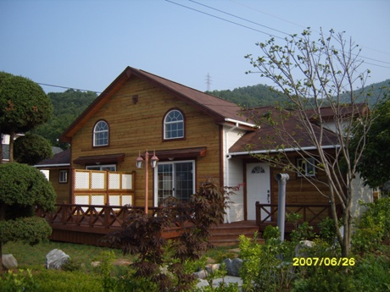
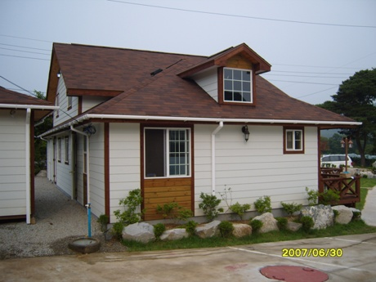
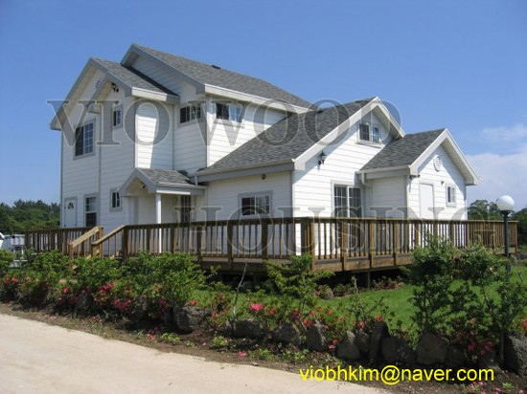
목조주택

Slide 15
목재의 전자파차단으로서의 이용
수분이 없는 목재는 거의 전기를 통하지 않지만 700 - 800℃ 이상으로 가열하면 전기 성질이 급변하여 유전(誘電)속도가 1016배로 상승하여 금속과 거의 같은 정도로 된다. 이와같은 성질은 질소, 산소, 바륨, 할로겐 등의 원소를 첨가하여 가열하면 초전도(超電導) 현상을 나타내는데, 이것을 얇은 판이나 필름화하면 무게가 극히 가벼운 도전(導電)재료로서 금속이상의 성능을 가지게 된다.
따라서 전자파를 막기 위하여 도전성이 좋은 금속을 사용하고 있으나 우주선이나 항공기와 같이 경량재료가 필요한 경우에 목탄은 금속의 훌륭한 대체 재료이다. 현재 목탄 을 가공한 재료에서 금속과 거의 같거나 오히려 그 이상의 성능이 얻어지고 있으며 이들 은 극히 가볍고 강도가 높고 치수안정성이 뛰어나므로 높은 기능성재료로서 뿐만 아니라 최첨단재료로서의 연구개발이 기대되는 새로운 분야의 하나이다.
전자파차단으로 현제 많이 쓰이는 것은 숯이다.

Slide 16
목재의 전자파차단으로서의 이용
숯
  숯이라는 것은 우리의 생활에서 아주 많고 다양한 방법으로 쓰여져 오고 있다. 산업혁명 이후에는 탄소를 사용한 필터를 통하여,산업공해, 물정수, 독가스를 정화하고 숯의 결정인 탄소를 이용하여 많은 분야에 사용하고 있다. 다가올 21C에는 인체에 대한 관심과 건강에 대한 산업이 발전할 것이다. 우리가 주위에서 이 숯을 이용하여 기와 에너지를 평소에 활성화시킨다면, 우리 스스로의 건강과 환경을 지키고 아름답게 가꿀 수 있을 것이다.
숯의 분류
  (1) 저온 탄화숯 : 400~500℃에서 탄화한 것, 흑탄이라 부른다.
    흑탄은 탄화가 덜 된 숯으로 불이 잘 붙으며 발열양이 많기 때문에 일반 연료로 쓰인다.
  (2) 중온 탄화숯 : 600~700℃에서 탄화한 것이다.
  (3) 고온 탄화숯 : 1000℃이상에서에서 탄화한 것으로 작은 공극이 많아 흡착성이 높다.
    pH<7.5(약알칼리성) 표면에 하얀 가루가 생기기 때문에 백탄이라 부르기도 한다.
    희게 되는 이유는 냉각 시킬 때 재를 덮어두기 때문이다.
    산성토양의 개량과 산성비 대책에 사용된다. 잘 부서지지 않고 불이 오래가기 때문에
    요리용으로 쓰이기도 하고, 침구용,미용품류등 다양하게 쓰여지고 있다.

Slide 17
목재의 전자파차단으로서의 이용
숯의 기능
  전자파 차단효과
    전자파는 전기를 사용할 때 발생하는 전기와 자기(磁氣)의 흐름으로 파장의 길이에 따라 크게 세 가지 그룹으로서, 파장이 짧은 방사선(X선과 감마선)과 자외선이나 적외선, 파장이 긴 마이크로파나 초 저주파로 분류된다. 그 중에 문제가 되는 것은 OA기기, 가전제품 등에서 발생되는 마이크로파나 초 저주파의 전자파이다. 숯은 우수한 흡착성과 도전성(導電性), 축전성(蓄電性)을 가지고 있음으로 컴퓨터, TV 등 가전제품의 뒤편이나 옆에 두면 전자파를 차단하거나 흡수해 주는 효과가 있다.
  정화 기능
    숯에는 수많은 구멍을 가졌기에 표면적이 매우 크다. 숯에 표함 되어 있는 미네랄과 숯의 산성도, 내부표면의 활성점등에 의한 물리 화학적 기능 그리고 펴면에 착색하는 미생물이 기능 때문이며, 이러한 것들이 서로 연관을 맺으며 기체나 액체를 정화시키는 역할을 한다. 일반적인 다공체는 물리적 흡착이 많기 때문에 다공체로 된 숯은 농약을 흡착하고 수분만 분리 시킨다.

Slide 18
목재의 전자파차단으로서의 이용
숯의 기능
  미네랄은 인체에도 대단히 유익한 알칼리성화
    수목은 오랜 세월에 걸쳐 대지로부터 흡수해 올린 미네랄을 잔뜩 품고 있는 미네랄의 보물창고이다. 나무속에는 0.3%~0.6% 정도 미네랄류가 함유되 있다.
    미네랄은 나무를 숯으로 구우면 열에 기체가 되어 빠져 나가지 않은 부분들이 대부분이기에 성분이 약 4~5배로 농축되어 숯 속에 남아 있다.
  원적외선 방출로 온열효과 숯에는 수많은 공기 구멍이 있어 구멍 속으로 공기 분자의 흐름에 진동을 일으켜 원적외선을 방출함으로 불이 붙지 않은 숯을 손에 쥐고 있으면 손바닥이 따뜻해지는 것을 느낄 수 있다. 숯 자체에는 온도가 없다. 이는 숯이 발산하고 있는 원적외선 효과 일 것이다. 실제로 온도를 측정해 보면 보통의 매트보다도 숯 매트가 보온 상태가 좋다는 것을 확인 할 수 있다.
  집에서 기르는 고양이가 반드시 숯 시트 위에서 자고 있는가 하면 또 정원에 숯이 가진 원적외선의 파워가 무의식중에 민감하게 감지되는 것을 알 수 있다. 원적외선은 전자파의 일종이므로 물질을 따뜻하게 하는 힘을 강하게 반사한다. 이 방사선은 유기 물질에 침투력이 강하여 물질의 심지까지 침투되기 때문에 사람의 신체도 원적외선을 받게 되면 따뜻해지는 것이다.

Slide 19
목재의 전자파차단으로서의 이용
숯을 이용한 베개
  음이온의 효과를 이용하여 만들었다. 숯베개를 사용하면 베개 주변이 잠자기 좋은 질의 공기로 변한다. 숯에는 음이온을 증가시키는 작용이 있으며 음이온은 심신이 휴식을 취할 수 있도록 부교감신경에 영향을 주며 기분을 안정시키고 몸이 릴렉스(relax)되도록 하는 진정효과가 있다고 알려져 있다. 우리들이 숲이나 바닷가에 가면 편안한 기분이 되는데 이것은 음이온의 효과다. 우리들의 주위에는 TV, 컴퓨터 등 양이온의 발생원으로 알려진 가전제품이 많으며 양이온이 많은 곳에서는 긴장도가 증가되고 흥분하기 쉽고 피로하기 쉽게 된다. 주위에 숯을 두게 되면 음이온이 증가되고 양이온을 중화시켜 침실의 공기가 균형을 취하는 상태가 되어 잠을 잘 잘수 있는 환경을 만들어 주게 되는 것이다.
  또한 다공질의 숯은 제습, 소취 효과가 뛰어나고 적외선의 효과도 있습니다. 숯베개를 사용하면 주위의 습도를 조절해 주며 머리의 열과 땀을 흡수하여 머리가 뜨거워지지 않게 한다. 일본의 숯베개 생산 업체의 실험에 의하면 숯베개 사용 시, 머리 부위의 습도를 67%로 안정시킬 수 있다고 한다. 또한 숯이 발생시키는 적외선은 손, 발끝은 물론 몸 전체를 따뜻하게 해주는 효과가 있음으로 두한족열(頭寒足熱)의 효과가 있다.

Slide 20

결론
목재(wood)의 이용기술은 대단히 광범위하여 목재공학이라는 학문의 바탕만으로는 해결할 수 없고 선진외국과 마찬가지로 인접학문간의 유기적인 교류와 정부의 적극적인 지원이 있을 때 큰 성과를 얻으리라고 본다.
아울러서 유기재료로서 지구상에 가장 많은 축적량을 보유하고 있는 목재자원의 미래지향적인 연구개발은, 눈앞에 닥쳐오고 있는 기존자원의 고갈에 대비할 수 있는 가장 현명한 선택이다.

Slide 21

지금까지 저희 9조의 발표를 들어 주셔서 감사 합니다.

